Slide 1
Історія та розвиток ВПУ №1 м. Рівне

Slide 2
Історія

Slide 3
Історія

Slide 4
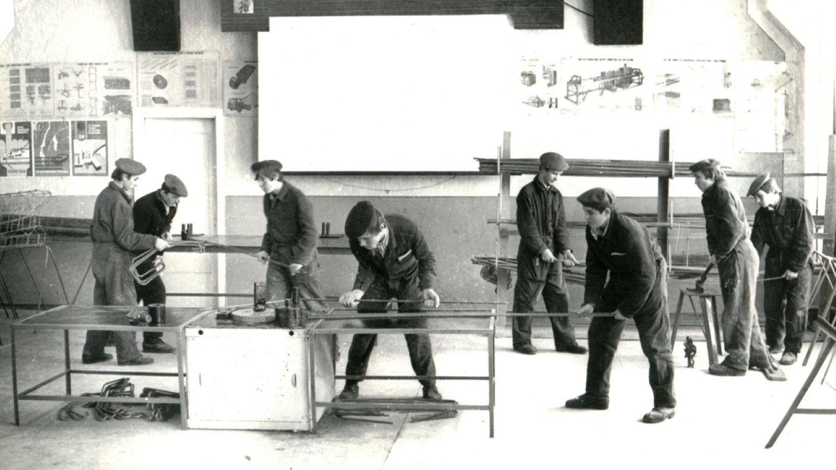

Slide 5
Історія

Slide 6
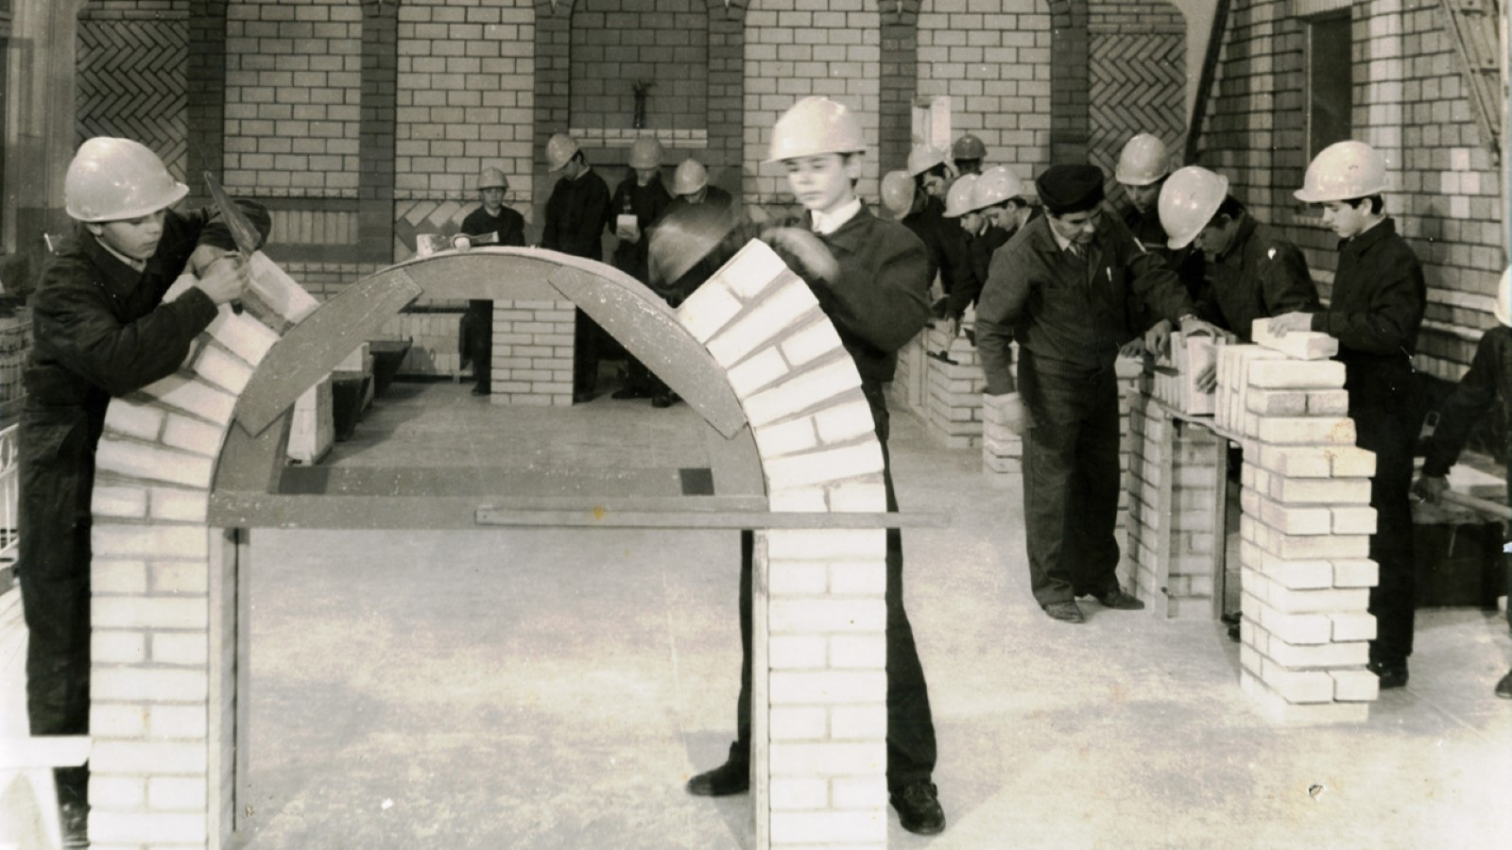

Slide 7
Історія

Slide 8
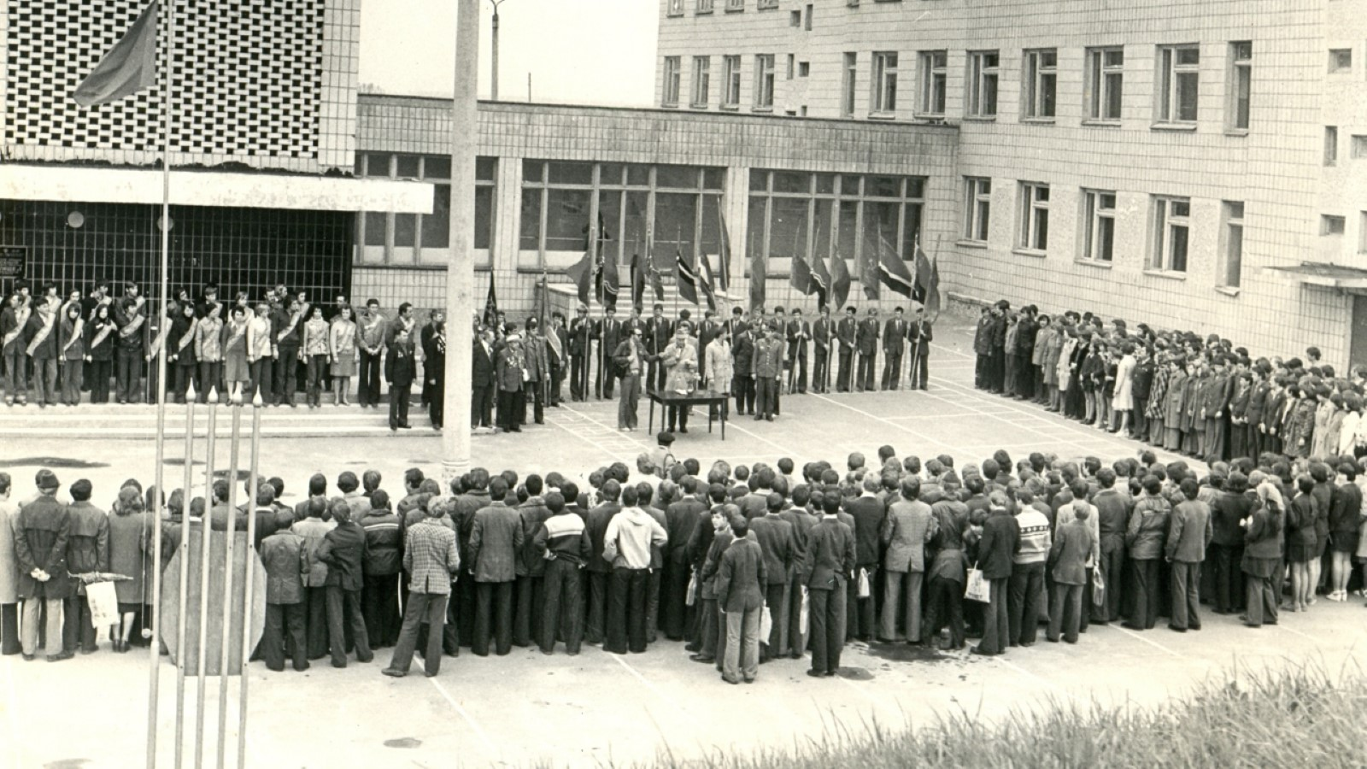

Slide 9
Професії

Slide 10
Професії

Slide 11
Професії

Slide 12
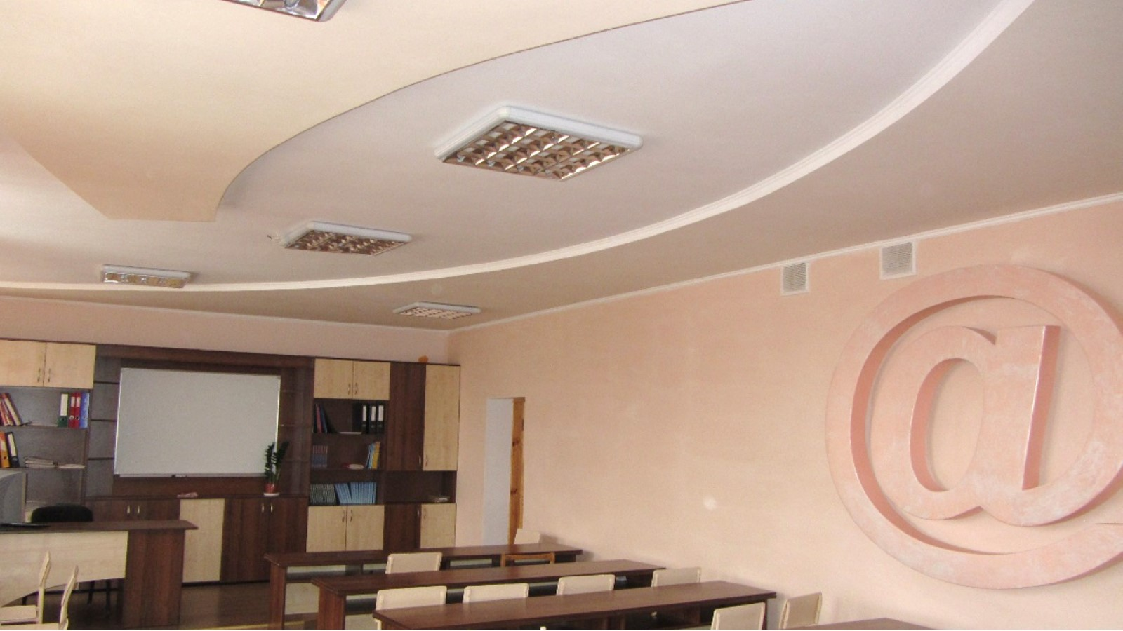

Slide 13
Професії

Slide 14
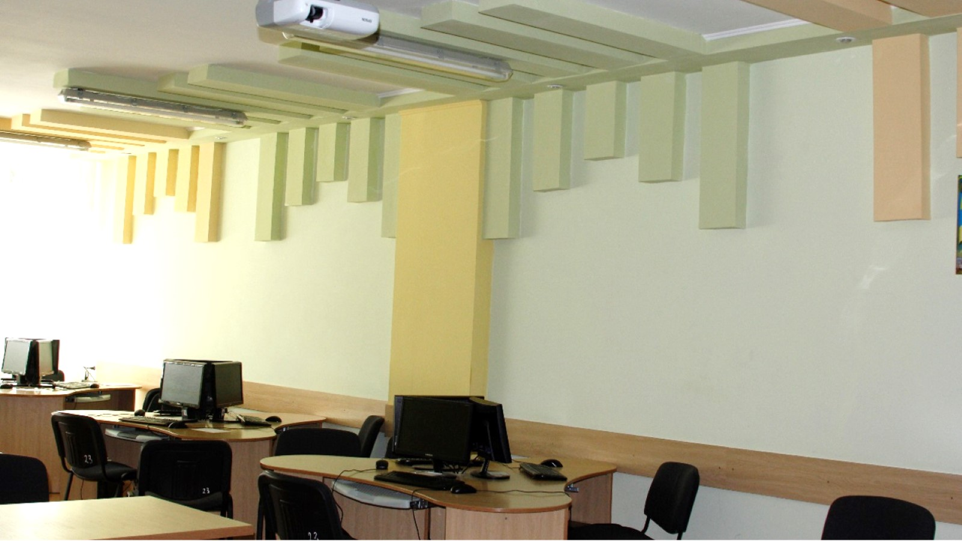

Slide 15
Професії

Slide 16
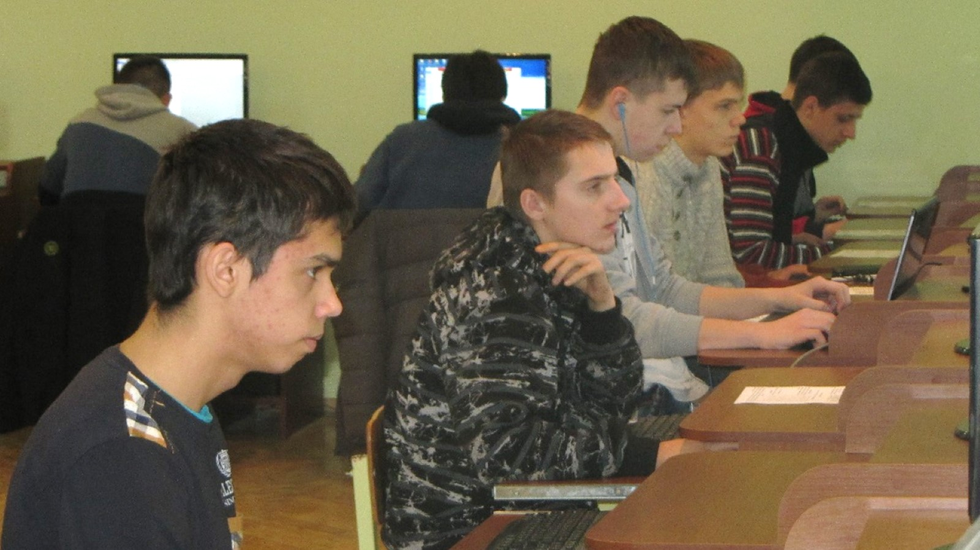

Slide 17
Професії

Slide 18
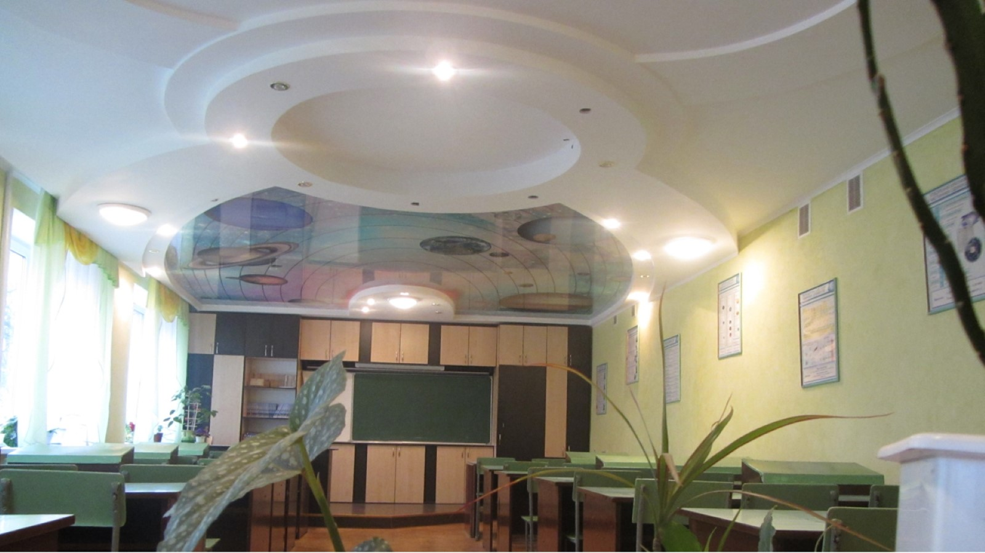

Slide 19
Нові професії

Slide 21
Матеріальна база

Slide 22
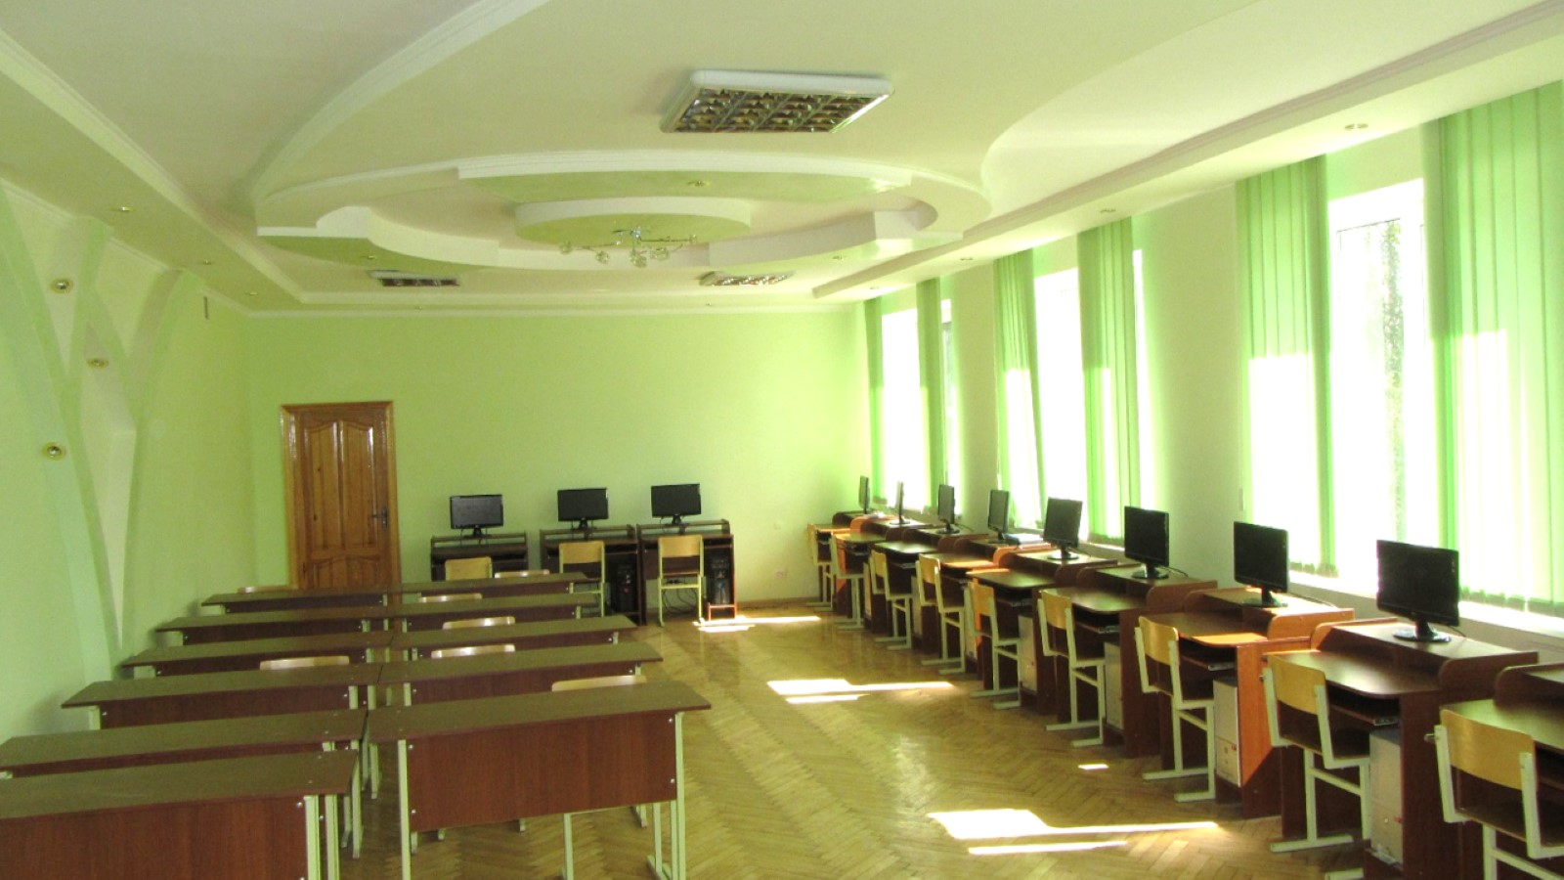

Slide 28
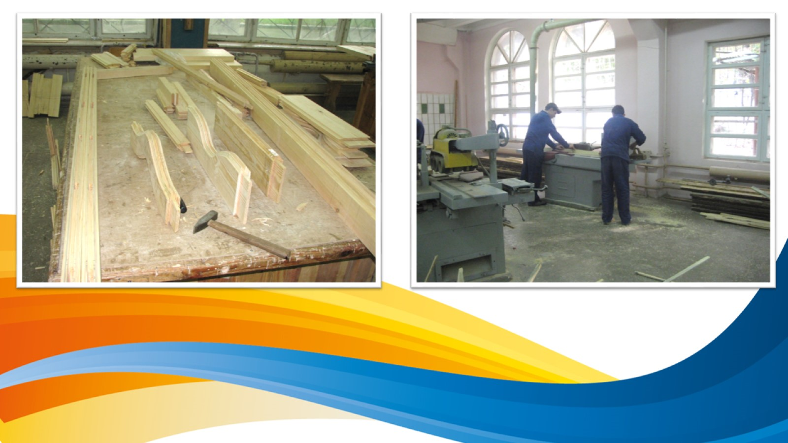

Slide 29
Майстри виробничого навчання

Slide 30
Викладачі

Slide 31
Вихователі

Slide 32
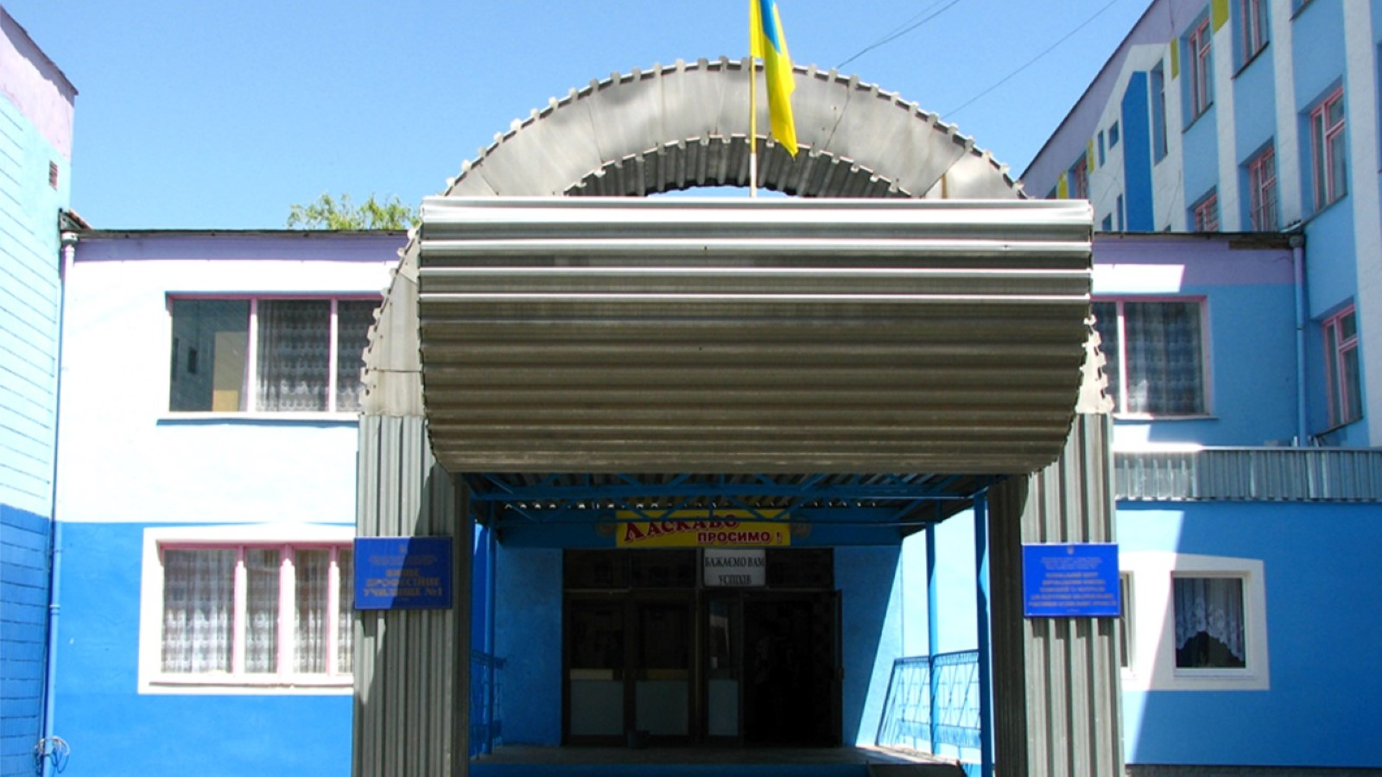

Slide 33
Досягнення

Slide 34
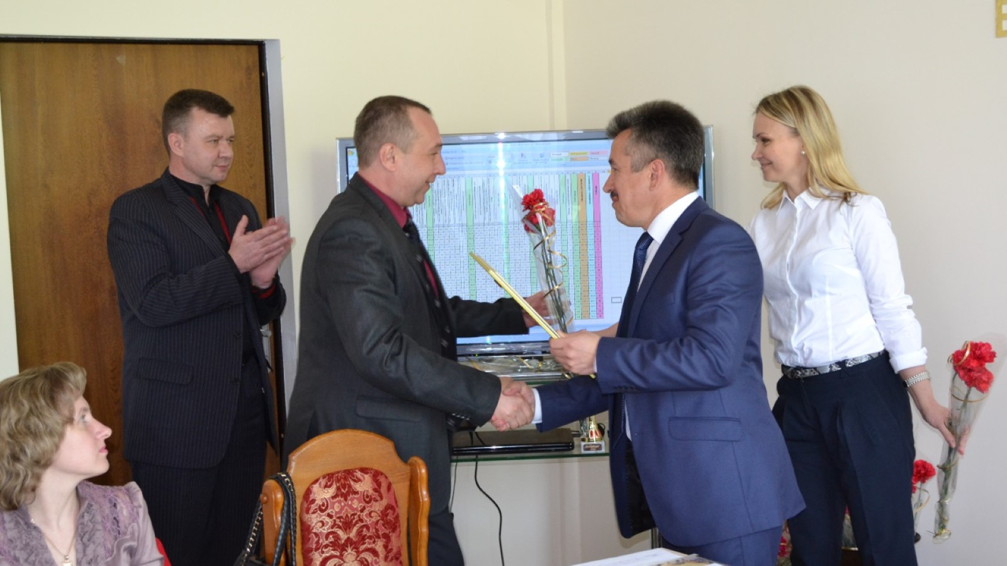

Slide 35
Досягнення

Slide 36
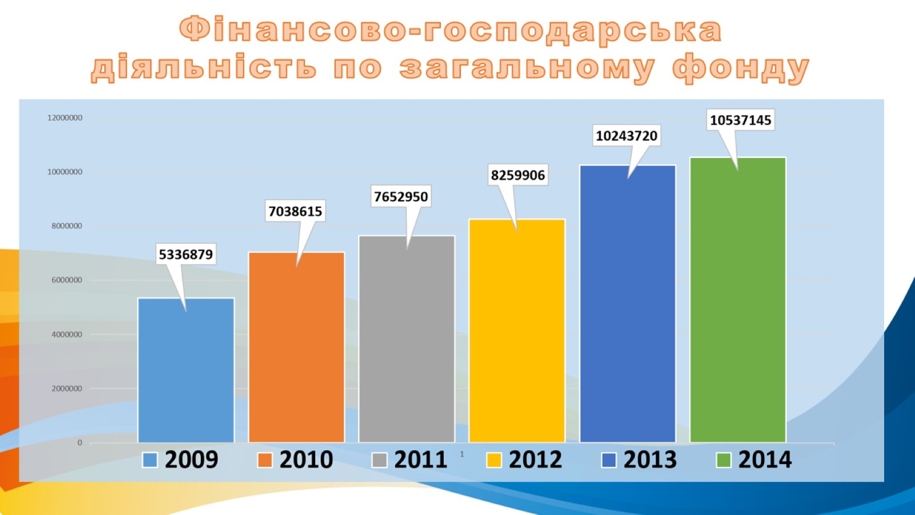
Фінансово-господарська діяльність по загальному фонду

Slide 37
Фінансово-господарська діяльність по спецфонду (позабюджет)

Slide 38
Надходження від виробництва

Slide 39
Надходження від благодійних внесків (позабюджет), грн

Slide 40
Фонд «Будівельник», грн

Slide 41
Співпраця з партнерами

Slide 42
Міжнародна Співпраця

Slide 44
Вище професійне училище №1 м. Рівне

